Slide 1
Получение аутологичных микровезикул тромбоцитов путем активации обогащенной тромбоцитами плазмы хондропротективными препаратами
Подготовил: ассистент кафедры травматологии, ортопедии и ВПХ Бурка Иван Сергеевич

Slide 2
АКТУАЛЬНОСТЬ
Остеоартрит (ОА) крупных суставов
В Российской Федерации общая распространенность остеоартрита среди взрослого населения в 2019 г. составляла около 3200 случаев на 100 000 населения, при этом сохраняется устойчивая тенденция к росту первичной заболеваемости.
Общая заболеваемость симптоматическим ОА в популяции составляет от 3% в возрасте 40-49 лет до 38% в возрасте 70 лет и более.
ОА является наиболее частой причиной инвалидности в классе болезней костно-мышечной системы, при этом около 90% случаев первичной инвалидности приходится на патологию крупных суставов нижних конечностей.
1.. Чилилов А.М., Михайлова Ю.В., Зеленова О.В., Стерликов С.А., Оськов Ю.И. Эпидемиология остеоартрозов в Российской Федерации и прогноз её развития в постковидный период. Социальные аспекты здоровья населения [сетевое издание] 2025; 71(2):21. Режим доступа: http://vestnik.mednet.ru/content/view/1754/30/lang,ru/. DOI: 10.21045/2071-5021-2025-71-2-21
2.. Steinmetz J, Culbreth G, Haile L et al. Global, regional, and national burden of osteoarthritis, 1990–2020 and projections to 2050: a systematic analysis for the Global Burden of Disease Study 2021 The Lancet Rheumatology, 5, e508-e522
3. Остеоартроз: возрастные особенности первичной инвалидности / И. Л. Петрунько, Л. В. Меньшикова, Н. В. Сергеева, А. А. Черкасова // Забайкальский медицинский вестник. – 2018. – № 2. – С. 41-47. – DOI 10.52485/19986173_2018_2_41.

Slide 3
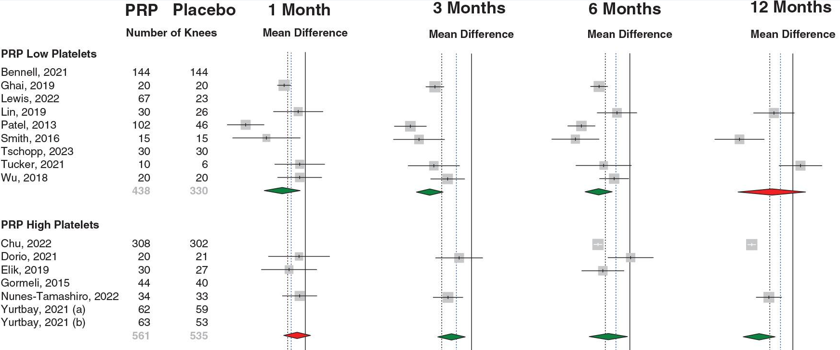
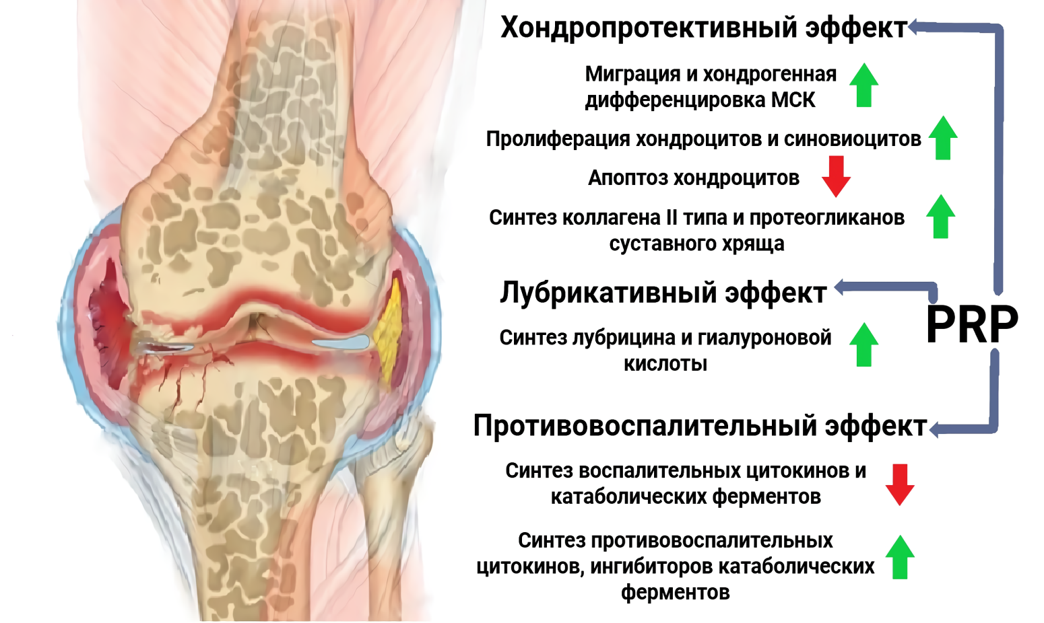
3
АКТУАЛЬНОСТЬ
Регенераторная медицина
Обогащенная тромбоцитами плазма (ОТП) – востребованный ортобиологический метод лечения суставной патологии. Его эффективность обусловлена огромным количеством фундаментальных и клинических исследований.
В 2024 году во всем мире было проведено более 2 миллионов процедур ОТП-терапии.
Лидером является США, занимая около 42–44% мирового рынка. Только среди спортсменов в США ежегодно проводится более 86 000 инъекций.
1.. Остеоартрит / Д. А. Маланин, М. А. Страхов, И. С. Бурка [и др.] // PRP-терапия: обоснованные решения для клинической практики. – Москва : Перо, 2023. – С. 9-39Маланин Д.А. Эффективность применения плазмы, обогащенной тромбоцитами, при лечении пациентов с остеоартритом коленного сустава / Маланин Д.А., Демещенко М.В., Черезов Л.Л., Грунин С.В. // Практическая медицина - 2020. – 18(4). - с. 29 – 35.
2. Bensa A, Previtali D, Sangiorgio A, Boffa A, Salerno M, Filardo G. PRP Injections for the Treatment of Knee Osteoarthritis: The Improvement Is Clinically Significant and Influenced by Platelet Concentration: A Meta-analysis of Randomized Controlled Trials. Am J Sports Med. 2025 Mar;53(3):745-754. doi: 10.1177/03635465241246524.
3. Jones IA, Togashi RC, Thomas Vangsness C Jr. The Economics and Regulation of PRP in the Evolving Field of Orthopedic Biologics. Curr Rev Musculoskelet Med. 2018 Dec;11(4):558-565. doi: 10.1007/s12178-018-9514-z.
4. Magruder ML, Caughey S, Gordon AM, Capotosto B S S, Rodeo SA. Trends in utilization, demographics, and costs of platelet-rich plasma injections: a ten-year nationwide investigation. Phys Sportsmed. 2024 Feb;52(1):89-97. doi: 10.1080/00913847.2023.2178816.

Slide 4
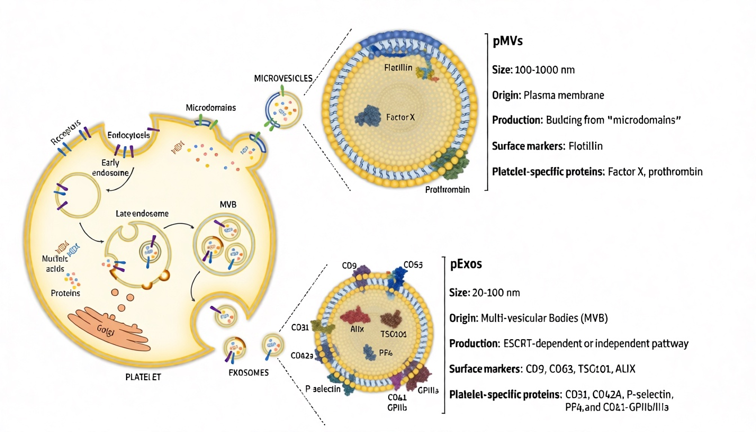
АКТУАЛЬНОСТЬ
Регенераторная медицина
Внутрисуставное введение ОТП сопряжено с кратковременным (1-3 дня) постинъекционным синдромом – усилением боли и скованности в месте инъекции.
Применение тромбоцитарных микровезикул позволяет снизить частоту и длительность нежелательных явлений при полном сохранении регенераторного потенциала продукта.
Стандартные протоколы получения включают этап активации тромбоцитов физическим или химическим (тромбином/хлоридом кальция) способом.
Подобным «мягким» индуктором активации могут выступать и ходропротективные препараты, совмещающие технологическую и терапевтическую функции.
1.. Остеоартрит / Д. А. Маланин, М. А. Страхов, И. С. Бурка [и др.] // PRP-терапия: обоснованные решения для клинической практики. – Москва : Перо, 2023. – С. 9-39Маланин Д.А. Эффективность применения плазмы, обогащенной тромбоцитами, при лечении пациентов с остеоартритом коленного сустава / Маланин Д.А., Демещенко М.В., Черезов Л.Л., Грунин С.В. // Практическая медицина - 2020. – 18(4). - с. 29 – 35.
2. Antich-Rosselló M, Forteza-Genestra MA, Monjo M, Ramis JM. Platelet-Derived Extracellular Vesicles for Regenerative Medicine. Int J Mol Sci. 2021 Aug 10;22(16):8580. doi: 10.3390/ijms22168580.
3. Влияние хондропротективных препаратов для внутрисуставного введения на активацию тромбоцитов in vitro / А. А. Спасов, В. С. Сиротенко, И. С. Бурка [и др.] // III конгресс Ортобиология 2022: тезисы, Москва

Slide 5
ЦЕЛЕВАЯ АУДИТОРИЯ
Пациенты с ОА
Боли ЦА
Демография:
Женщины и мужчины 40–70+ лет.
Ключевой фокус – работающее население 40–65 лет.
Психография:
Стремятся сохранить локомоторные функции суставов и привычный уровень мобильности, работоспособности; базовый страх – инвалидизация и травматичные операции по «замене сустава». Готовы инвестировать в инновационные органосохраняющие технологии.
Поведение:
Устали от ежедневного приема НПВС. Ищут локальную терапию (внутрисуставные инъекции) с максимальным периодом действия, но имеют низкий комплаенс к процедурам, вызывающим сильную постинъекционную реакцию.
«Замкнутый круг» НПВС-терапии:
Пациенты часто вынуждены ежедневно принимать обезболивающие таблетки, что способно приводить к гастропатиям, гепатитам, нефропатиям, увеличению кардио-васкулярного риска. Однако отмена препаратов возвращает симптоматику.
Коморбидность:
Полипрагмазия (прием 5 и более препаратов) повышает риск нежелательных лекарственных реакций из-за межлекарственных взаимодействий, а локальные ГКС декомпенсируют сопутствующие сахарный диабет и гипертензию.
Страх перед эндопротезированием:
Пациенты боятся хирургического вмешательства, рисков наркоза, долгой реабилитации и перспективы «остаться инвалидом», если сустав не приживется. Существует огромный запрос на органосохраняющие технологии.
Страх перед сильной постинъекционной болью.

Slide 6
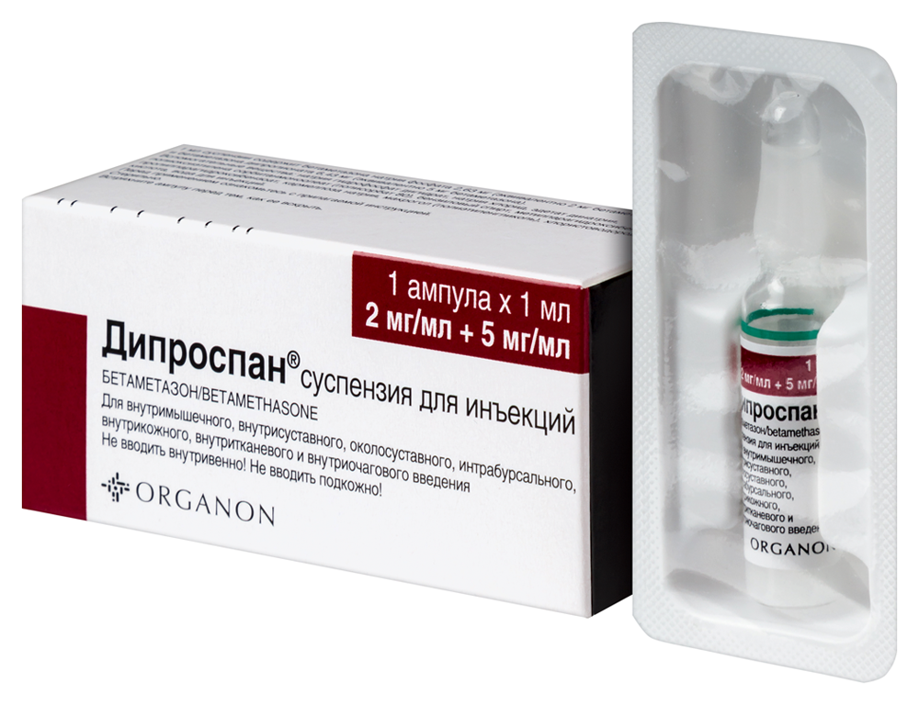
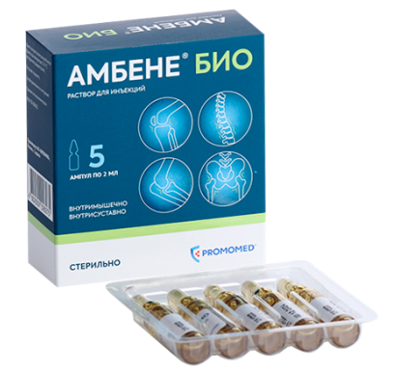
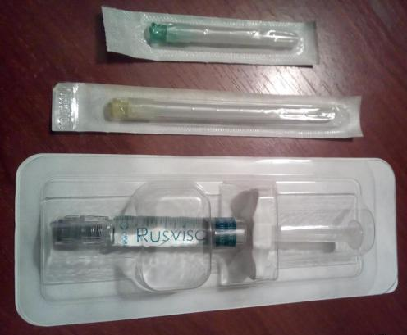
ЦЕЛЕВАЯ АУДИТОРИЯ
Аналоги
1. Глюкокортикостероиды (ГКС):
“+” выраженное анальгетическое и противовоспалительное действие; низкая стоимость лечения.
“-” краткосрочный эффект (в среднем от 1 до 3 недель); максимально допустимый период использования 1 раз в 3 месяца в течение 2 лет; высокая частота возникновения побочных эффектов; резистентность рецепторов синовиальной оболочки к ГКС до 10% случаев.
2. Хондропротекторы:
“+” симптом – модифицирующий эффект; хороший анальгетический потенциал; улучшение внутрисуставного метаболизма.
“-” низкая клиническая эффективность при III-IV стадии заболевания; отсутствие слепых плацебо контролируемых исследований; высокая частота инъекций – 1 раз в 3-4 дня, курс 6 процедур.
3. Препараты гиалуроновой кислоты:
“+” выраженный симптом – модифицирующий эффект; анальгетический эффект; противовоспалительный эффект; лубрикативное действие; улучшение внутрисуставного метаболизма; хорошие отдаленные результаты лечения; легко переносятся пациентами; вариабельность препаратов.
“-” возникновение реактивного синовита в отдельных случаях, чаще у препаратов с высокой молекулярной массой, недостаточная длительность эффекта при III-IV стадии заболевания.

Slide 7
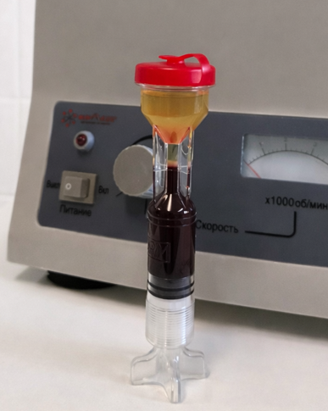
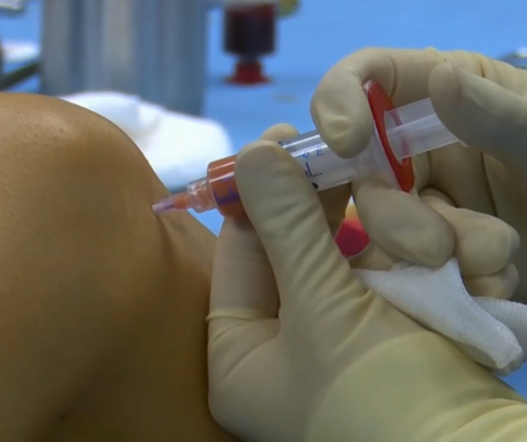
ЦЕЛЕВАЯ АУДИТОРИЯ
Аналоги
4. Обогащенная тромбоцитами плазма (ОТП):
“+” использование биологического потенциала организма пациента; противовоспалительное действие; анальгетическое действие; антимикробное действие; увеличение пролиферативной и синтетической активности хондроцитов и синовиоцитов; хорошие отдаленные результаты лечения.
“-” усиление болевого синдрома в первые 2-3 дня с момента инъекции; более широкий список противопоказаний.
5. Стромально – васкулярная фракция жировой ткани:
“+” использование биологического потенциала организма пациента; выраженный регенераторный потенциал; возможность восстановления клеточного пула хондроцитов за счет клеток предшественников жировой ткани; противовоспалительный анальгетический и иммуномодулирующий эффект; хорошие отдаленные результаты лечения; процедура выполняется однократно.
“-” возможна выраженная воспалительная реакция в первые 7 дней с момента инъекции; высокая стоимость лечения; более широкий список противопоказаний.

Slide 8
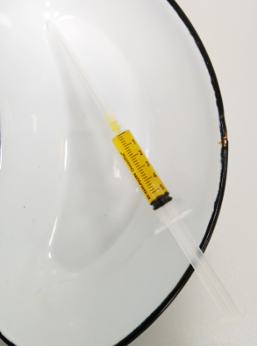
СВЕДЕНИЯ О ПРОЕКТЕ/ИНИЦИАТИВЕ
Краткое описание
Методика получения аутологичных микровизикул тромбоцитов путем активации обогащенной тромбоцитами плазмы хондропротективными препаратами
Характеристика инициативы/проекта
Область применения: травматология и ортопедия, ревматология, хирургия. Лекарственная форма: аутологичный биопрепарат.
Уровень TRL: 2.
Основные технические параметры продукта, которые обеспечивают их конкурентоспособность: использование собственного регенераторного потенциала пациента, относительная простота получения, отсутствие клеточного дебриса и ксеногенных химических индукторов, низкая себестоимость оборудования и расходных материалов по сравнению с импортными коммерческими системами.
Ожидаемый результат от внедрения: снижение частоты НЯ на 50-60%; пролонгация ремиссии до 10-12 месяцев; отсрочка эндопротезирования сустава до 3-5 лет.

Slide 9
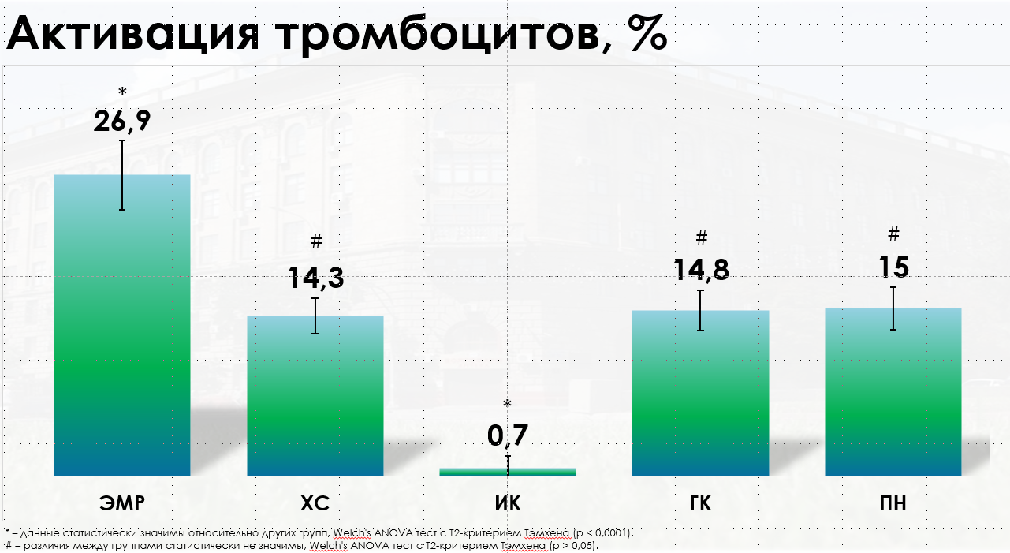
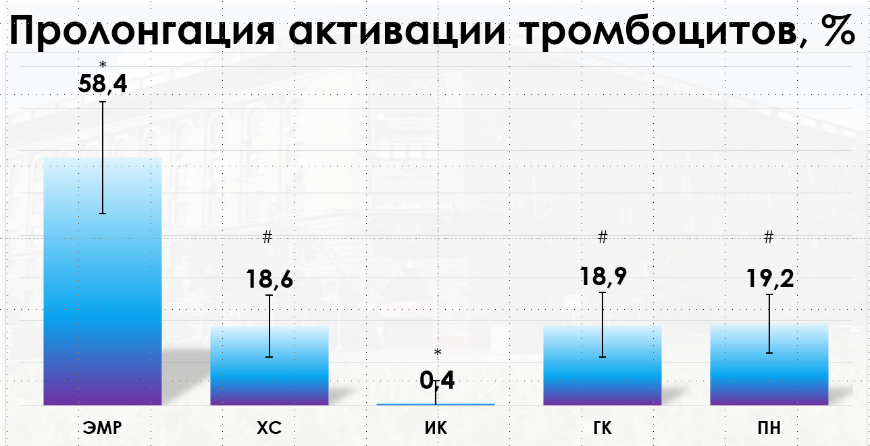
6
ОБОСНОВАНИЕ КОНЦЕПЦИИ
Установлена способность ряда хондропротективных препаратов индуцировать активацию тромбоцитов и увеличивать ее продолжительность.
Эксперимент был выполнен в рамках научно-исследовательской работы в рамках договора № 101023 от 10.10.2023 с ООО «ПРОМОМЕД».
ЭМР – биоактивный экстракт из мелкой морской рыбы; ХС – хондроитин сульфат; ИК – имплантат коллаге-содержащий; ГК – гиалуроновая кислота; ПН – полинуклеотиды;
* – данные статистически значимы относительно других групп, Welch's ANOVA тест с Т2-критерием Тэмхена (p < 0,0001).
# – различия между группами статистически не значимы, Welch's ANOVA тест с Т2-критерием Тэмхена (p > 0,05).

Slide 10
7
ЦЕЛИ И ЗАДАЧИ
Цель
Разработать и экспериментально верифицировать к 2028 г. упрощенный способ получения аутологичных микровезикул тромбоцитов путем индукции хондропротекторами, обеспечивающий бесклеточный профиль целевого продукта с сохранением терапевтического регенераторного потенциала для внутрисуставной терапии.
Задачи
1. Разработать базовый протокол получения тромбоцитарных микровезикул с использованием стандартных контейнеров для ОТП и стандартного химического активатора (контроль проточная цитометрия).
2. Изучить зависимость количества микровезикул и факторов роста в конечном продукте от исходной концентрации тромбоцитов и их объемных показателей (контроль гемоанализ, проточная цитометрия, ИФА).
3. Оценить количество микровезикул и факторов роста в продукте, полученном при активации ОТП хондропротекторами (контроль проточная цитометрия, ИФА).
4. Модифицировать и верифицировать оригинальный протокол получения аутологичных микровезикул тромбоцитов на основе хондропротектора, продемонстрировавшего наилучшую индуцирующую активность (контроль проточная цитометрия).

Slide 11
10
РЕСУРСЫ
Материально-технические ресурсы
Финансовые ресурсы
Человеческие ресурсы
Гематологический анализатор (Клиника семейной медицины или кафедра клинической лабораторной диагностики)
Планшетный ридер для ИФА образцов (НЦИЛС)
Проточный цитометр (договор с внешним ЛПУ / лабораторией)
Центрифуга с горизонтальным ротором
Расходные материалы для указанных приборов и для получения ОТП
Материально-технические ресурсы – 1 540 000
Расходы на научное сопровождение работы + страховые взносы – 140 000
Оплата труда исследователей + страховые взносы – 560 000
Общехозяйственные расходы – 560 000
Общие затраты – 2 800 000
Научный коллектив состоящий из сотрудников кафедры травматологии, ортопедии и ВПХ, кафедры организации фармацевтического дела, фармацевтической технологии и биотехнологии – 4 человека.
Опционально – сотрудник кафедры клинической лабораторной диагностики.

Slide 12

8
ПОТРЕБИТЕЛИ
Потенциальные потребительские сегменты
Ключевые партнеры:
Отечественные производители медицинских изделий и контейнеров для ОТП-терапии и производители хондропротекторов.
Юридические лица – покупатели технологии:
Отрасль и категория бизнеса: частная и государственная медицина; сегменты высокотехнологичной медицинской помощи в травматологии и ортопедии, ревматологии, спортивной медицине.
Профиль организаций: многопрофильные медицинские центры, центры реабилитационной медицины.
География: крупные города и региональные центры РФ (высокая концентрация платежеспособного спроса на ортобиологию).
Физические лица - конечные потребители:
Демография: женщины и мужчины в возрасте 45–70+.
Образование и доход: среднее специальное и высшее образование.
Уровень дохода: «средний» и «выше среднего» (готовые оплачивать локальную малоинвазивную терапию вне рамок ОМС).
Вкусы и предпочтения: ориентированы на активное долголетие, сохранение трудоспособности и локомоторной функции без хирургического вмешательства. Доверяют наукоемким биотехнологиям.
Уровень потребления: высокий. Регулярно проходят курсы лечения.

Slide 13
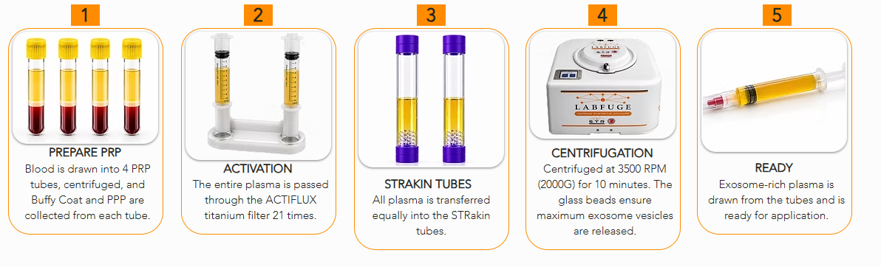
КОНКУРЕНТНЫЕ ПРЕИМУЩЕСТВА
9
Биологические и клинические преимущества:
Аутологичность технологии;
Отсутствие механического повреждения тромбоцитов;
Низкая концентрация клеточного дебриса;
Двойная функция хондропротектора при клиническом применении;
Рыночные и технологические преимущества:
Нет аналогов на отечественном рынке;
Коммерческая и технологическая доступность;
Патентная чистота и защищенность от санкционных рисков.
КОНКУРЕНТЫ
ExoPrime® (STR Biotechnologies, Южная Корея)
DirectEV® (Direct Biologics, США)
ExoQuick™ (System Biosciences (SBI), США)
MACS® Exosome Isolation Kit (Miltenyi Biotec, Германия)
Total Exosome Isolation Kit (Invitrogen / Thermo Fisher Scientific, США)

Slide 14
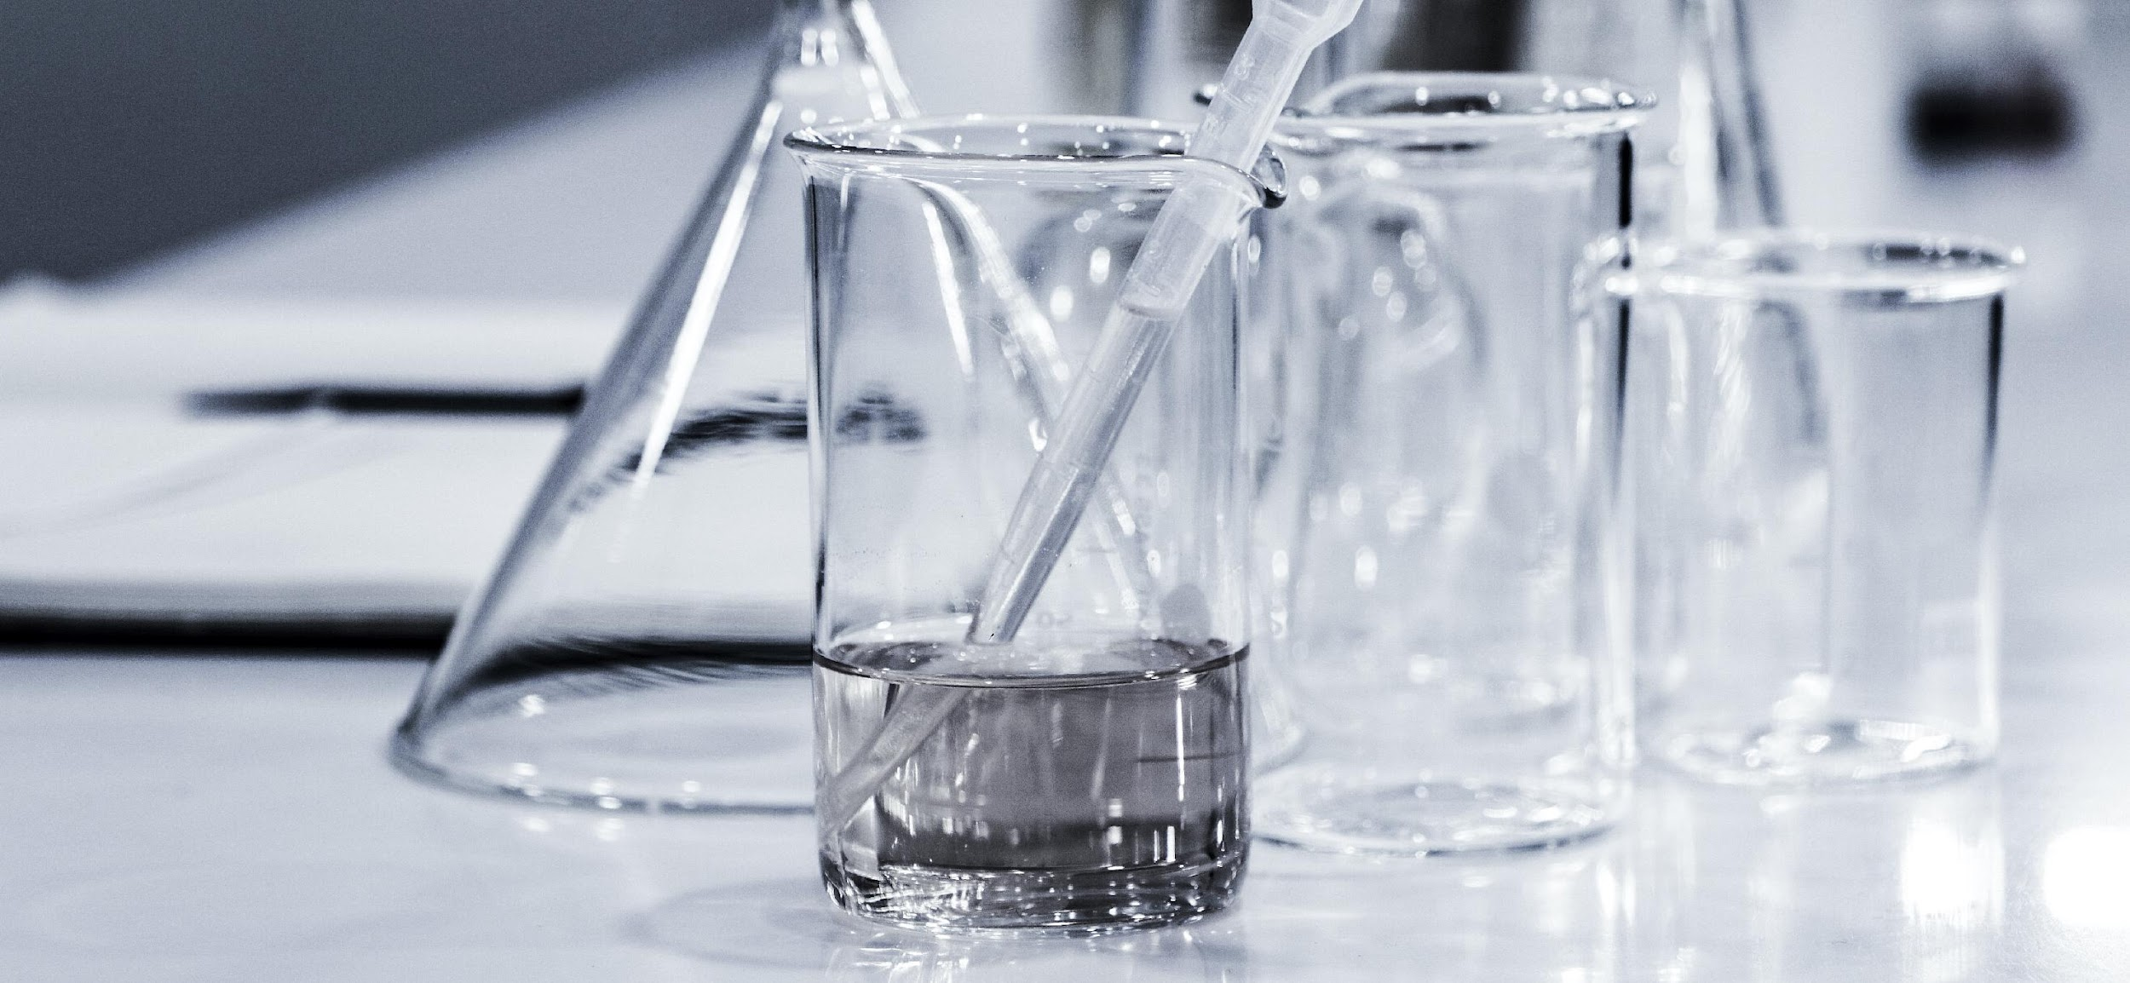
4
КОНТАКТЫ
Бурка Иван Сергеевич
Команда проекта:
Маланин Д.А.
Сиротенко В.С.
Бурка И.С.
Лепшоков М.Р.
8 999 627 53 86
dr.ivan.burka@yandex.ru

